Slide 1
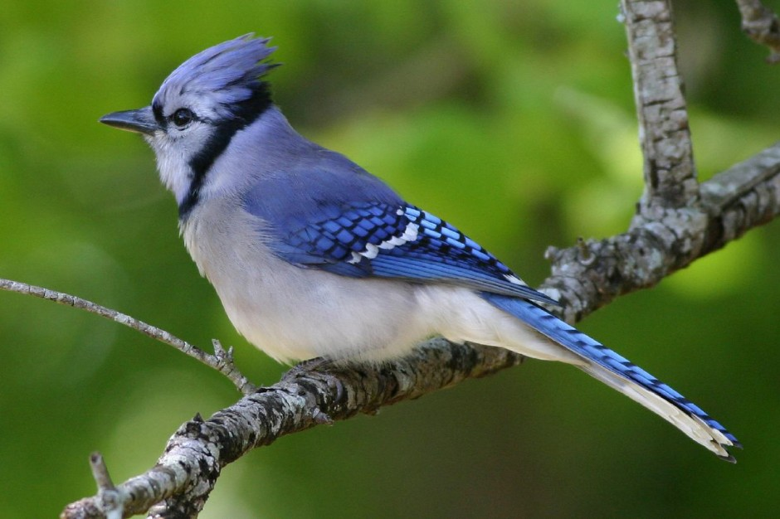
Geai Bleu

Slide 2
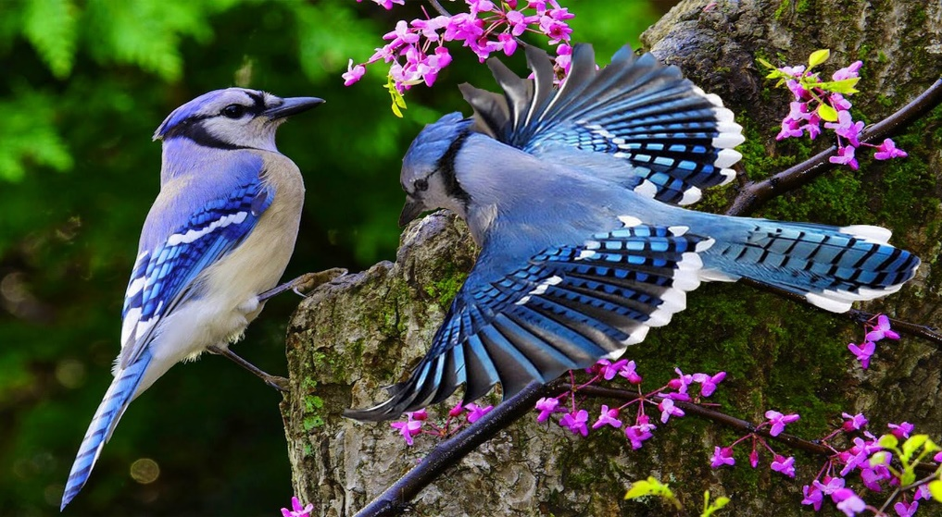
Famille et Déscription
Famille Corvidae
Déscripttion
Longueur : 24 a 30 cm ;
Envergure : 34 a 43 cm ;
Poids : 70 a 100 g ; et il pèse moin qu’une barre de chocolat.
Longevite : 18 ans
Il a des plumes bleu et un ventre blanc. Le mâle et la female ils sont la mêmes couleur de plumes.

Slide 3
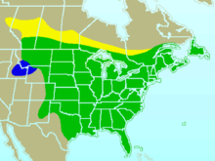
Habitat
Les geai bleu habite à l’Amérique du Nord, Sud du Canada jusqu’au Golf du Mexique

Slide 4
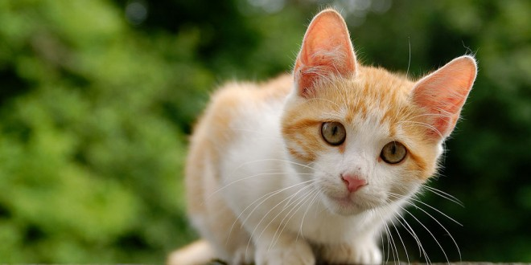
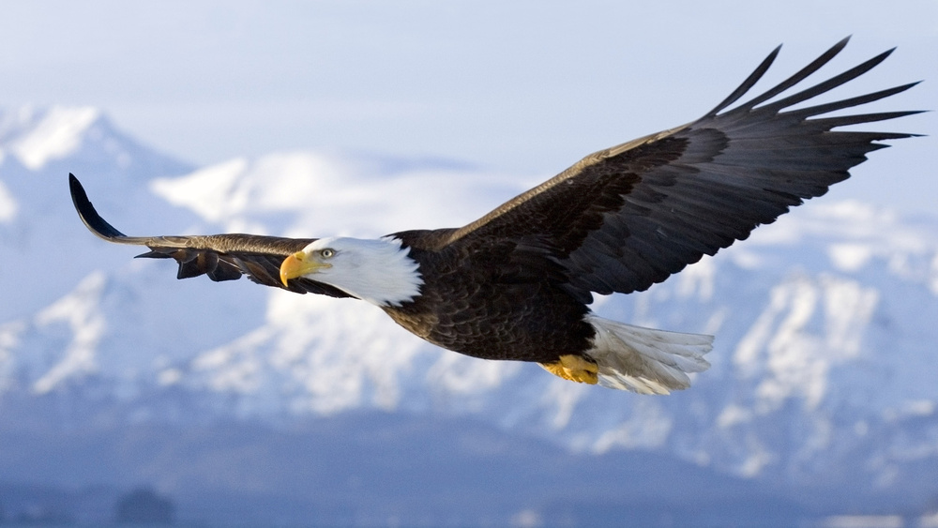
Proie et prédatuer
Proie
Il mange des fourmis, des oeufs, des oisillons, une variété de noix et de graines
Prédater
Un chat et aigle

Slide 5
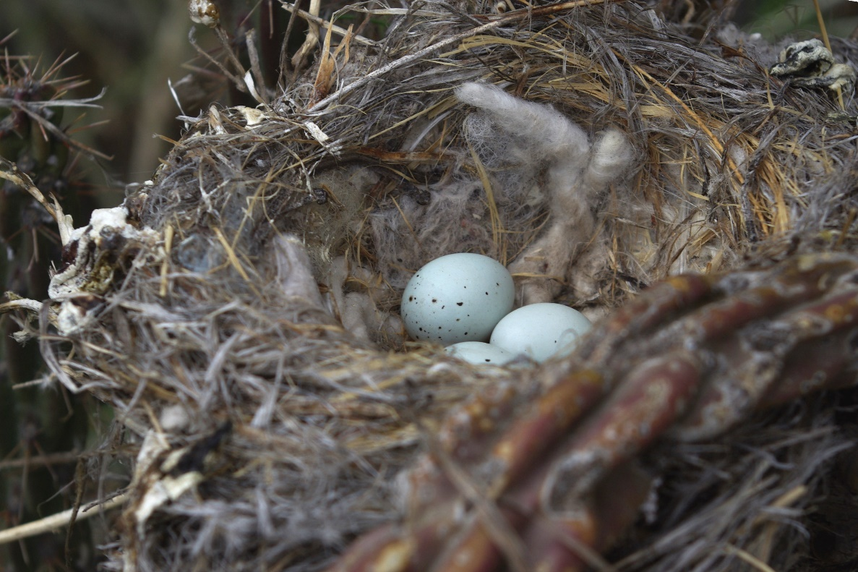
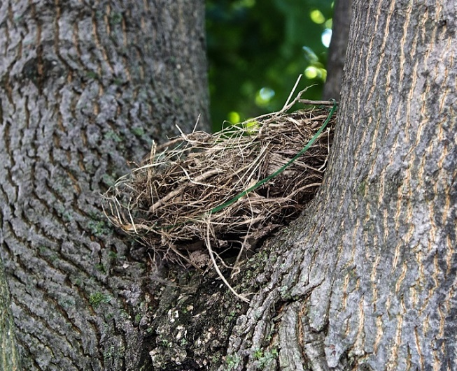
Save-vais tu…
Que les geais bleu fait son nid avec du papier, des herbes fins, des racines et mélange de boue.

Slide 6
Vidéo

Slide 7
Est-ce-que vous avez des question.

